Slide 1



اللهم احفظ الكويت وسائر بلاد المسلمين

Slide 2



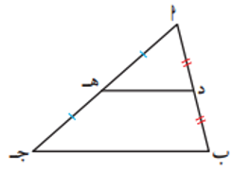
وزارة التربية
الإدارة العامة لمنطقة مبارك الكبير التعليمية
مدرسة عبد الله مشاري الروضان . م . بنين
الصف التاسع
العام الدراسي 2025- 2026 م
الفصل الدراسي الثاني
هندسة المثلث
Geometry of Triangle
الوحدة السابعة
حصة 3
البند ( 7 – 1 )
القطعة المستقيمة الواصلة بين منتصفي ضلعين في مثلث
Midsegment of Triangle The
إعداد : محمود عبد العزيز

Slide 3

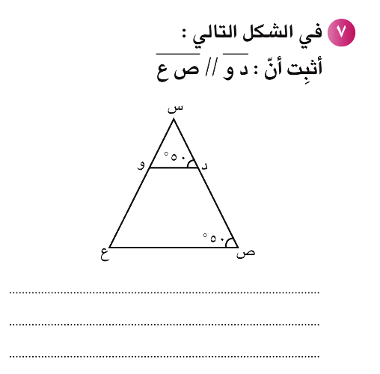
ص 139
المقدمة والتمهيد
8
8
  ( س د و ) =  ( س ص ع) = 50 ْ
وهما في وضع تناظر


Slide 4
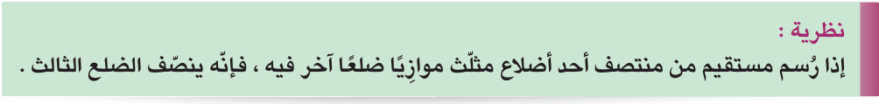
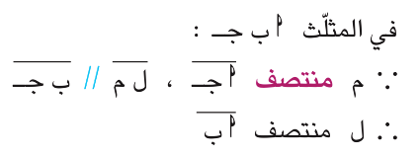
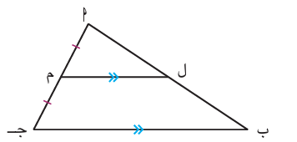

Slide 5
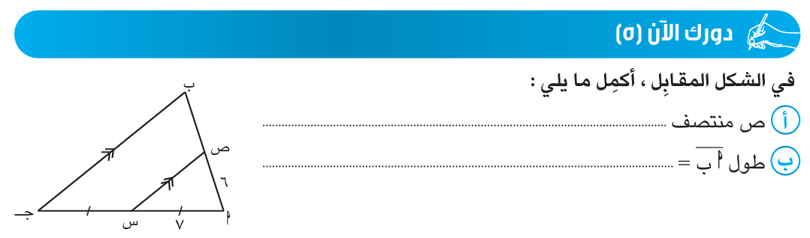
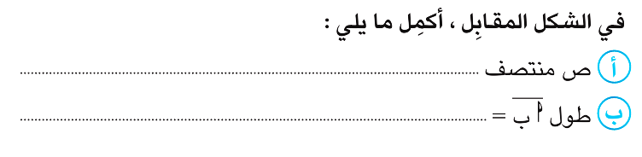
ص 147
 ب
6 + 6 = 12 سم

Slide 6
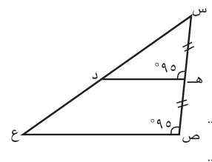

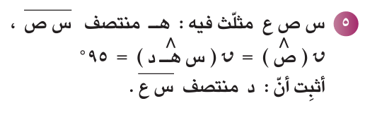
ص 151
البرهان
(وهما في وضع تناظر )
8
8
معطى
  ( ص) =  ( س هـ د) = 95 ْ
 هـ د // ص ع
(برهاناً )
هـ د // ص ع
(معطى )
 هــ منتصف س ص
و
(نظرية)
 د منتصف س ع

Slide 7
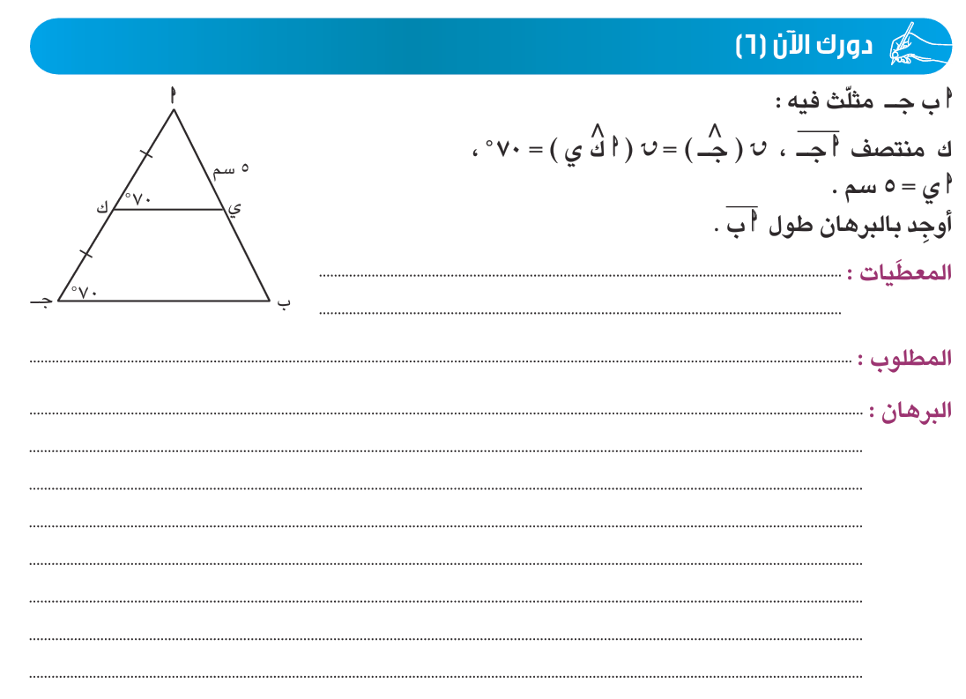
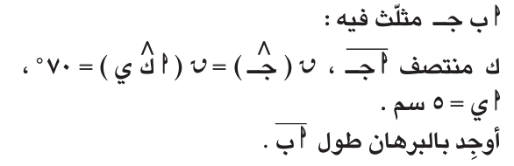
ص 149
البرهان
8
8
  ( جـ ) =  (  ك ي) =70 ْ
معطى
(وهما في وضع تناظر )
 ك ي // جـ ب
(برهاناً )
ك ي // جـ ب
معطى
 ك منتصف  جـ
(نظرية)
 ي منتصف  ب
  ب = 5 + 5 = 10 سم

Slide 8
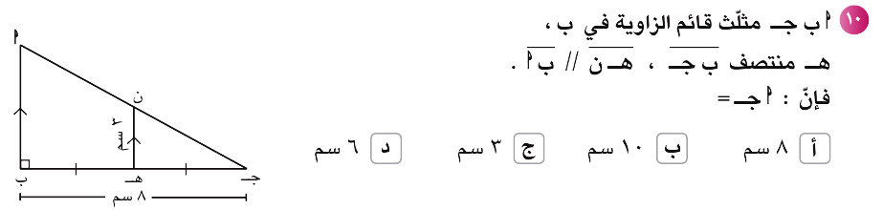
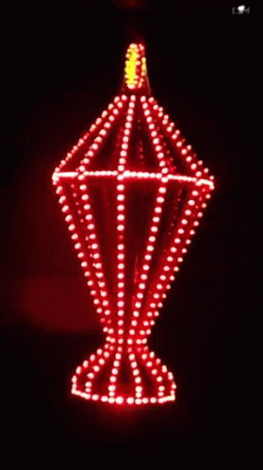
الخاتمة والتقييم
ص 197
للبند التالي أربعة اختيارات واحد فقط منها صحيح ظلل الإجابة الصحيحة

Slide 9

اشكركم على حسن المتابعة بالنجاح والتوفيق

